Slide 1
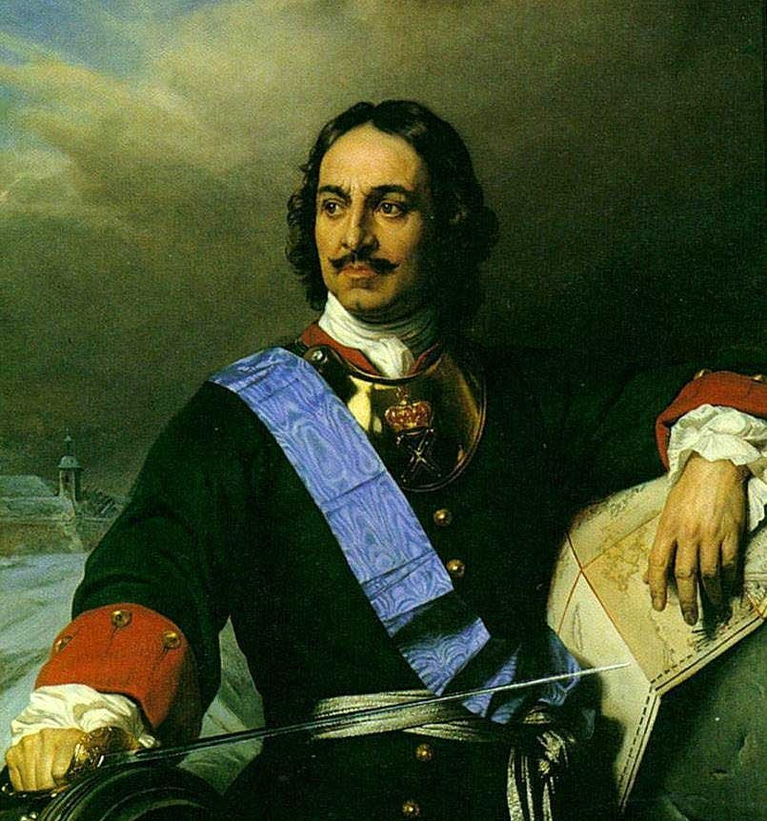
Петр I
Михайлова В.В.

Slide 2
1. Что из названного характерно для экономического развития России в XVII в.?
1) мануфактурное производство
2) начало промышленного переворота
3) аграрное перенаселение
4) формирование капиталистического уклада в промышленности
2. Кто из перечисленных лиц относится к сподвижникам Петра?
А)В.В. Голицын
Б)Д.М. Пожарский
В)Ф.Я. Лефорт
Г)Б.П. Шереметев
Д)А.Г. Орлов
Е)А.Д. Меншиков
1) АВГ
2) БГД
3) ВГЕ
4) ГДЕ

Slide 3
3. Как назывались центральные государственные учреждения, созданные Петром I?
1) приказы
2) коллегии
3) министерства
4) ассамблеи
4. Как называлось созданное в первой четверти XVIII в. высшее законодательное и судебное учреждение по делам Русской православной церкви?
1) Синодом
2) Приказом тайных дел
3) Сенатом
4) Верховным Тайным Советом

Slide 4
5. Какое из названных понятий относится к реформам Петра I?
1) подушная подать
2) выкупные платежи
3) трехдневная барщина
4) испольщина
6. Полтавская битва 27 июня 1709 г. привела к…
1) резкому изменению хода Северной войны
2) распаду Северного Союза
3) потере русскими войсками Риги и Ревеля
4) потере русскими войсками Нарвы

Slide 5
7. Как называли в правление Петра I государственного служащего, надзиравшего за деятельностью государственных учреждений и должностных лиц?
1) фискалом
2) верховником
3) воеводой
4) наместником
8. В результате государственных и административных реформ Петра I в России…
1) утвердилась абсолютная власть монарха
2) усилилась роль Земских соборов
3) усилилась роль Боярской Думы
4) утвердилась роль Верховного Тайного Совета

Slide 6
9. В 1722 г. Петр I принял Указ о престолонаследии, в результате которого государь получил право…
1) передавать престол строго по наследству
2) выбирать наследника вместе с Сенатом
3) лично выбирать и назначать наследника
4) передавать престол только по мужской линии
10. Прочтите отрывок из сочинения историка В.О. Ключевского и укажите, к кому относится эта характеристика.
«Человек темного происхождения, «породы самой низкой, ниже шляхетства», по выражению князя Б. Куракина, едва умевший расписаться в получении жалованья и нарисовать свое имя и фамилию, почти сверстник Петра, сотоварищ его воинских потех в Преображенском и корабельных занятий на голландских верфях, он, по отзыву того же Куракина, в милости у царя «до такого градуса взошел, что все государство правил, почитай, и был такой сильный фаворит, что разве в римских гисториях находят». Он отлично знал царя, быстро схватывал его мысли, исполнял самые разнообразные его поручения, даже по инженерной части, которой совсем не понимал, был чем-то вроде главного начальника».
1) Андрею Курбскому
2) Ивану Шувалову
3) Александру Меншикову
4) Григорию Потемкину

Slide 7
11. Секуляризация – это
1) политика оказания экономической помощи предпринимателям
2) активное государственное вмешательство в хозяйственную жизнь
3) политика государства, направленная на поддержку отечественного производства
4) обращение государством церковной собственности в государственную
12. В каком ряду приведены даты, связанные с преобразованиями Петра I в области государственного управления?
1) 1613 г., 1653 г.
2) 1711 г., 1718 г.
3) 1741 г., 1767 г.
4) 1802 г., 1810 г.

Slide 8
13. К какому веку относится провозглашение России империей?
1) XVI
2) XVII
3) XVIII
4) XIX
14. Чем знаменателен в истории России 1703 г.?
1) основанием Санкт-Петербурга
2) победой в Полтавской битве
3) началом царствования Петра I
4) открытием Московского Университета
15. Что из названного относится к реформам Петра I в сфере культуры?
1) начало книгопечатания
2) основание Кунсткамеры
3) основание Московского университета
4) основание лицеев

